Slide 1
11 古诗三首
RJ部编版·五年级上册

Slide 2
作者简介
陆游（1125年—1210年），字务观，号放翁，越州山阴（今绍兴）人，南宋文学家、史学家、爱国诗人。 陆游一生笔耕不辍，诗词文俱有很高成就，其诗语言平易晓畅、章法整饬谨严，兼具李白的雄奇奔放与杜甫的沉郁悲凉，尤以饱含爱国热情对后世影响深远。

Slide 3
林升，字云友，又名梦屏，南宋诗人，约生活于南宋孝宗年间(1163~1189)，生平不详，浙江平阳(今浙江苍南县繁枝林坳)人，他的作品《题临安邸》被纳入小学课本中。

Slide 4
龚自珍（1792年—1841年），号定庵。汉族，仁和（今浙江杭州）人。晚年居住昆山羽琌山馆，又号羽琌山民。清代思想家、诗人、文学家和改良主义的先驱者。 著有《定庵文集》，今人辑为《龚自珍全集》。

Slide 5
助读资料
同学们，你们知道关于中国的在古代叫法吗？
华夏，中华，中夏，诸夏，诸华，神州，九州，海内，中原，四海等。

Slide 6

杭州
杭州自秦朝设县治以来已有2200多年的历史，曾是吴越国和南宋的都城，是中国八大古都之一。因风景秀丽，素有“人间天堂”的美誉。

Slide 7
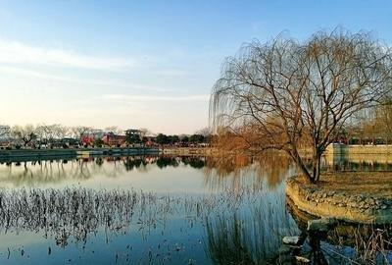
汴州
汴州 中国古代行政区划，狭义地讲指的是今河南省开封市。北周周宣帝改梁州为汴州，为汴州得名之始。

Slide 8
会认字
nǎi
九州 王师 家祭 乃翁 西湖 熏得 汴州 已亥 杂诗 生气 恃风雷 齐喑 抖擞 不拘一格
九州 王师 家祭 乃翁 西湖 熏得 汴州 已亥 杂诗 生气 恃风雷 齐喑 抖擞 不拘一格
xūn
hài
shì
yīn
sǒu

Slide 9

nǎi
我会读
乃
熏
xūn
hài
恃
擞
亥
yīn
喑
sǒu
shì

Slide 10
会写字
祭
乃
熏
杭
亥
恃
哀
拘

Slide 11
多音字
jué （发觉）（觉醒）
jiào（睡觉） (晃动）
觉
1.一大早，小花猫就在太阳下睡觉（ ）。
2.妈妈发觉 （ ）了林林的变化。
jiào
jué

Slide 12
词语解释
连一连。
普通，一般。
依靠。
指“原”，本来。
比喻人们不敢发表意见。
代指中国。
元
九州
生气
恃
齐喑

Slide 13
近义词
九州---
华夏
生气---
生机
恃---
万马齐喑---
靠
沉默不言
反义词
生气---
死气
抖擞---
颓唐
万马齐喑---
百家争鸣

Slide 14
近义词辨析
 | 相同点 | 不同点
生气 | 指有活力，有生命力。 | 生气——活力;生命力。
生机
 |  | 生机——生命的活力。
生气
1.孩子们像一棵棵茁壮成长的小树苗充满（ ）。
2.春天到了，万物都充满了（ ）。
生机

Slide 15
词语积累
描写爱国的词语：
忧国忧民 忠君报国 精忠报国
殉节报国 赤胆忠心 爱国如家

Slide 16
初读感知
1.这三首古诗都是关于什么内容的？
都是关于爱国的古诗。
2.根据古诗内容填空。
课文这三首古诗的作者分别是__________________，这三首诗表现了这三个诗人____________________。
陆游、林升、龚自珍
忧国忧民的爱国情怀

Slide 17
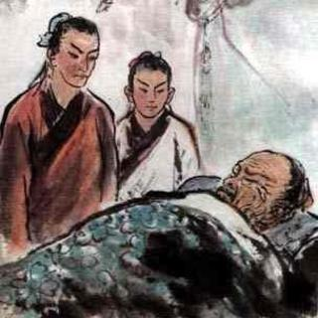
课文解读
朗读古诗，展示古诗。
写给儿子们看。
示儿
[ 宋 ] 陆游
死去元知万事空，但悲不见九州同。
王师北定中原日，家祭无忘告乃翁。

Slide 18
解释古诗
死去元知万事空，
原本知道
什么也没有了。
句意：我本来知道，当我死后，人间的一切就都和我无关了；

Slide 19
指宋代的中国。
但悲不见九州同。
只是。
悲伤。
统一。
句意：但唯一使我痛心的，就是我没能亲眼看到祖国的统一。

Slide 20
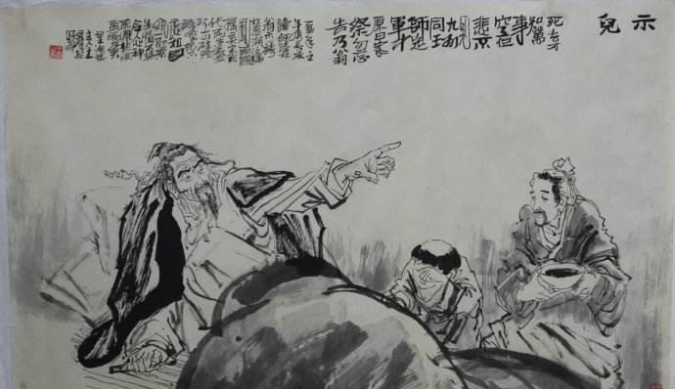

Slide 21
指淮河以北被金人侵占的地区。
王师北定中原日，
指南宋朝廷的军队。
将北方平定。
句意：当大宋军队收复了中原失地的那一天到来之时；

Slide 22
你的父亲，指陆游自己。
家祭无忘告乃翁。
祭祀家中先人。
不要忘记。
句意：你们举行家祭，千万别忘把这好消息告诉你们的父亲！

Slide 23
古诗赏析
这首诗用笔曲折，情真意切地表达了诗人临终时复杂的思想情绪和他忧国忧民的爱国情怀，既有对抗金大业未就的无穷遗恨，也有对神圣事业必成的坚定信念。全诗有悲的成分，但基调是激昂的。

Slide 24
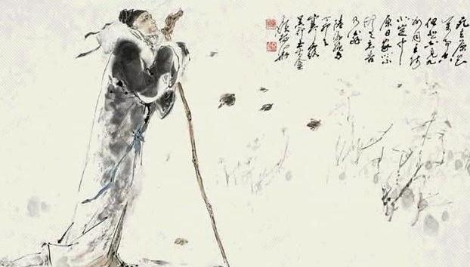

Slide 25
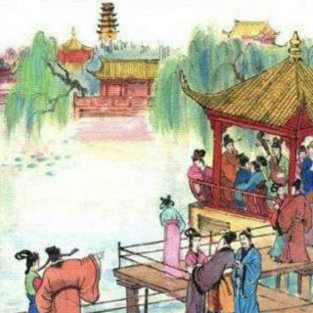
朗读古诗，展示古诗。
旅店。
题临安邸
宋代：林升
山外青山楼外楼，西湖歌舞几时休？
暖风熏得游人醉，直把杭州作汴州。

Slide 26
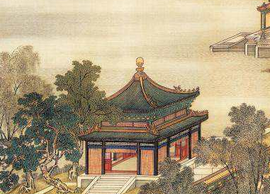
解释古诗
山外青山楼外楼，
句意：西湖四周青山绵延楼阁望不见头；

Slide 27
西湖歌舞几时休？
什么时候休止。
杭州的著名风景区。
句意：湖面游船上的歌舞几时才能停休？

Slide 28
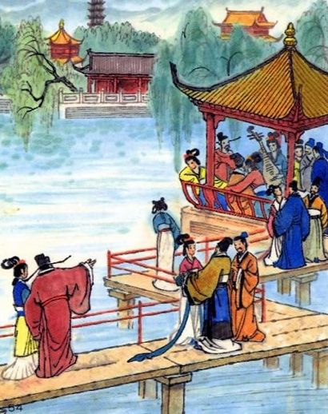

Slide 29
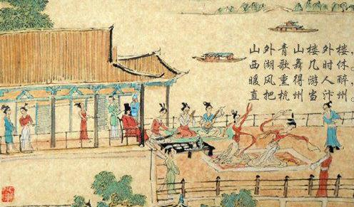
吹，用于温暖馥郁的风。
暖风熏得游人醉。
句意：温暖馥郁的香风把人吹得醉醺醺的；

Slide 30
即汴京，今河南开封市。
直把杭州作汴州。
简直。
句意：简直是把杭州当成了那汴州。

Slide 31
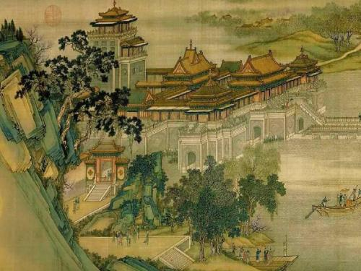

Slide 32
古诗赏析
这首诗用笔曲折，情真意切地表达了诗人临终时复杂的思想情绪和他忧国忧民的爱国情怀，既有对抗金大业未就的无穷遗恨，也有对神圣事业必成的坚定信念。全诗有悲的成分，但基调是激昂的。

Slide 33
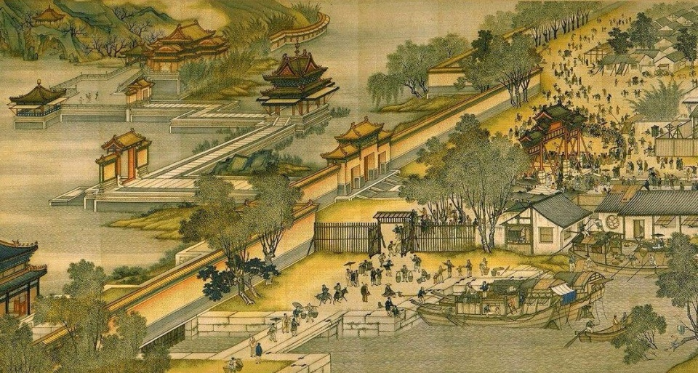

Slide 34
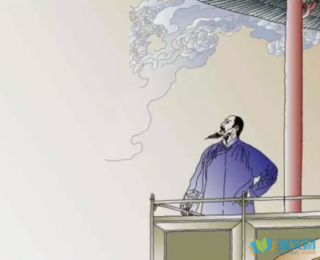
朗读古诗，展示古诗。
己亥杂诗
清 龚自珍
九州生气恃风雷，万马齐喑究可哀。
我劝天公重抖擞，不拘一格降人材。

Slide 35
解释古诗
生气勃勃的局面。
九州生气恃风雷，
中国。
疾风迅雷般的社会变革。
依靠。
句意：要是这么大的中国重新朝气蓬勃，靠的是像疾风迅雷般的改革 ；

Slide 36

万马齐喑究可哀。
比喻社会政局毫无生气。
终究、毕竟。
句意：像万马齐喑一样的局面，毕竟让人心痛。

Slide 37
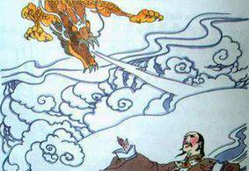
重新。
我劝天公重抖擞，
造物主，也代表皇帝。
振作精神。
句意：我奉劝皇帝能重新振作精神；

Slide 38
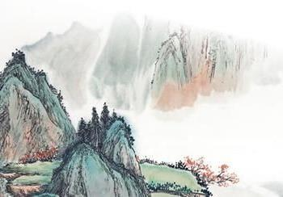
不拘一格降人才。
降生。
拘泥、束缚。
句意：不要拘守一定规格降下更多的人才。

Slide 39
古诗赏析
诗人用奇特的想象表现了他热烈的希望，他期待着优秀杰出人物的涌现，期待着改革大势形成新的“风雷”、新的生机，一扫笼罩九州的沉闷和迟滞的局面，既揭露矛盾、批判现实，更憧憬未来、充满理想。

Slide 40
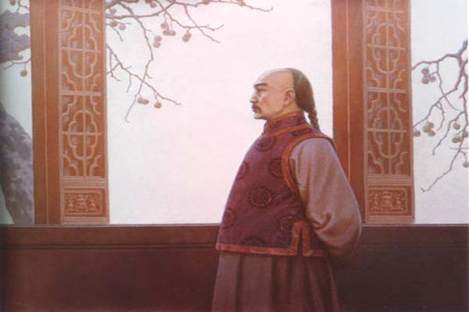

Slide 41

板书设计
毕生的心事
但悲不见九州同
爱国之心
示儿
无限的希望
王师北定中原日

Slide 42
权贵
醉生梦死
题临安邸
林升
忧国忧民

Slide 43
变革
已亥杂诗
万马齐喑------
九州生气
不拘一格

Slide 44
写作手法
学习运用讽刺的修辞手法
【讽刺】“暖风熏得游人醉，直把杭州作汴州。” 通过这几句诗可以看出作者用讽刺的手法描写了所谓的“游人们”醉生梦死，不关心国家，只知道享乐的样子。
【举例】商女不知亡国恨，隔江犹唱后庭花。

Slide 45
拓展延伸
爱国古诗词
从军行七首
作者：王昌龄 (唐)
青海长云暗雪山，孤城遥望玉门关。
黄沙百战穿金甲，不破楼兰终不还。

Slide 46
课堂练习
1.看拼音，写词语。
本来
什么也没有了。
元： 万事空：
九州： 同：
中国
统一
2. 把下面的诗句补充完整 。
山外青山楼外楼，西湖（ ）几时休，
暖风（ ）得游人醉，直把（ ）作（ ）。
歌舞
熏
杭州
汴州

Slide 47
3.《已亥杂诗》中表达了作者什么思想？
诗人期待着优秀杰出人物的涌现，期待着改革大势形成新的“风雷”、新的生机，一扫笼罩九州的沉闷和迟滞的局面。

Slide 48
课后习题参考答案
有感情地朗读课文。 背诵课文。默写《示儿》。
朗读指导：本文是是三首古诗词，朗读时，要用深沉悲壮的语气，语速不要过快，要体现出古诗中的爱国忧国忧民的思想来。

Slide 49
示儿
死去元知万事空，但悲不见九州同。
王师北定中原日，家祭无忘告乃翁。
读懂诗歌的题目有助于我们理解诗歌的内容。从前两首诗的题目中，你能了解到哪些信息?
参考答案： 示儿 知道这首诗是作者写给儿子看的。
题临安邸 知道这首诗是在临安写的。

Slide 50
结合注释，查找相关资料，说说下列诗句的意思，再想想它们表达了诗人怎样的情怀。
◆王师北定中原日，家祭无忘告乃翁。
◆暖风熏得游人醉，直把杭州作汴州。
◆我劝天公重抖擞，不拘一格降人材。

Slide 51
参考答案：
当大宋军队收复了中原失地的那一天到来之时，你们举行家祭，千万别忘把这好消息告诉你们的父亲！
传达出诗人临终时复杂的思想情绪和忧国忧民的爱国情怀。

Slide 52
温暖馥郁的香风把人吹得醉醺醺的，简直是把杭州当成了那汴州。
这首诗就是针对这种黑暗现实而作的，它倾吐了郁结在广大人民心头的义愤，也表达了诗人对国家民族命运的深切忧虑。

Slide 53
我奉劝皇帝能重新振作精神，不要拘守一定规格降下更多的人才。
诗人用奇特的想象表现了他热烈的希望，他期待着优秀杰出人物的涌现，期待着改革大势形成新的生机，既揭露矛盾、更憧憬未来、充满理想。

Slide 54
课后作业
把三首古诗背诵熟练。
课下查找资料，找一找有多少关于爱国的古诗词，选出自己喜欢的抄下来。

